Slide 1


Slide 2
Bài 17. CUỘC KHÁNG CHIẾN CHỐNG THỰC DÂN PHÁP XÂM LƯỢC
TỪ NĂM 1858 ĐẾN NĂM 1884
Trong cuộc chạy đua tìm kiếm thuộc địa, thực dân Pháp đã dựa vào nguyên nhân nào để tiến hành xâm lược Việt Nam?

Slide 3
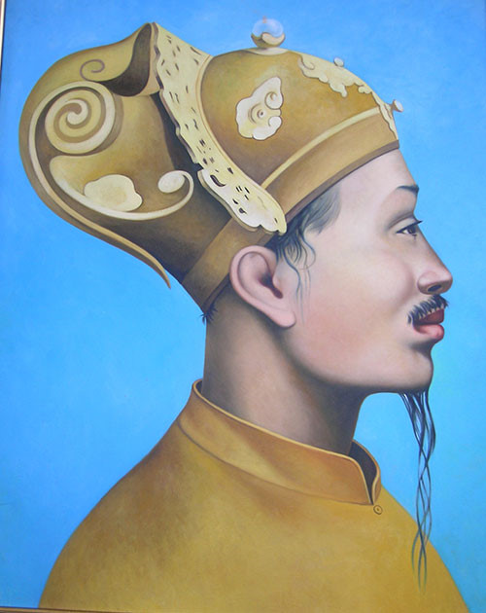
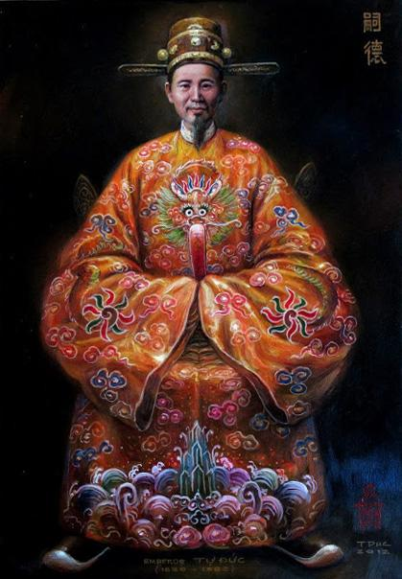
Bài 17. CUỘC KHÁNG CHIẾN CHỐNG THỰC DÂN PHÁP XÂM LƯỢC
TỪ NĂM 1858 ĐẾN NĂM 1884
Vua Tự Đức (1829 – 1883)

Slide 4

Bài 17. CUỘC KHÁNG CHIẾN
CHỐNG THỰC DÂN PHÁP XÂM LƯỢC
TỪ NĂM 1858 ĐẾN NĂM 1884
Cuộc kháng chiến chống thực dân Pháp xâm lược từ năm 1858 đến năm 1873
Phong trào kháng chiến chống thực dân Pháp lan rộng ra cả nước (1873 – 1884)
Trào lưu cải cách nửa sau thế kỷ XIX

Slide 5
Bài 17. CUỘC KHÁNG CHIẾN CHỐNG THỰC DÂN PHÁP XÂM LƯỢC
TỪ NĂM 1858 ĐẾN NĂM 1884
Cuộc kháng chiến chống thực dân Pháp xâm lược từ năm 1858 đến năm 1873
Cuộc kháng chiến ở Đà Nẵng và Nam Kỳ
Hãy nêu nét chính về quá trình thực dân Pháp xâm lược Việt Nam và cuộc kháng chiến chống Pháp của quân dân ta từ năm 1858 đến năm 1862

Slide 6
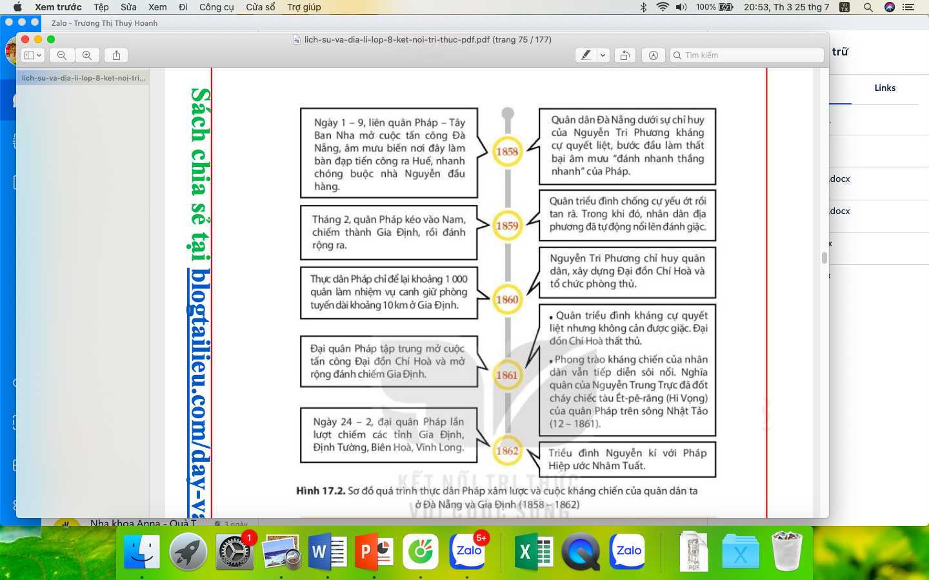
Bài 17.
CUỘC KHÁNG CHIẾN
CHỐNG THỰC DÂN PHÁP XÂM LƯỢC
TỪ NĂM 1858 ĐẾN NĂM 1884
Cuộc kháng chiến chống thực dân Pháp xâm lược từ năm 1858 đến năm 1873
a. Cuộc kháng chiến ở Đà Nẵng và Nam Kỳ

Slide 7
Bài 17. CUỘC KHÁNG CHIẾN CHỐNG THỰC DÂN PHÁP XÂM LƯỢC
TỪ NĂM 1858 ĐẾN NĂM 1884
2. Phong trào kháng chiến chốn thực dân Pháp lan rộng ra cả nước (1873 – 1884)
a. Cuộc kháng chiến chống Pháp xâm lược Bắc Kỳ lần thứ nhất (1873 – 1874)

Slide 8
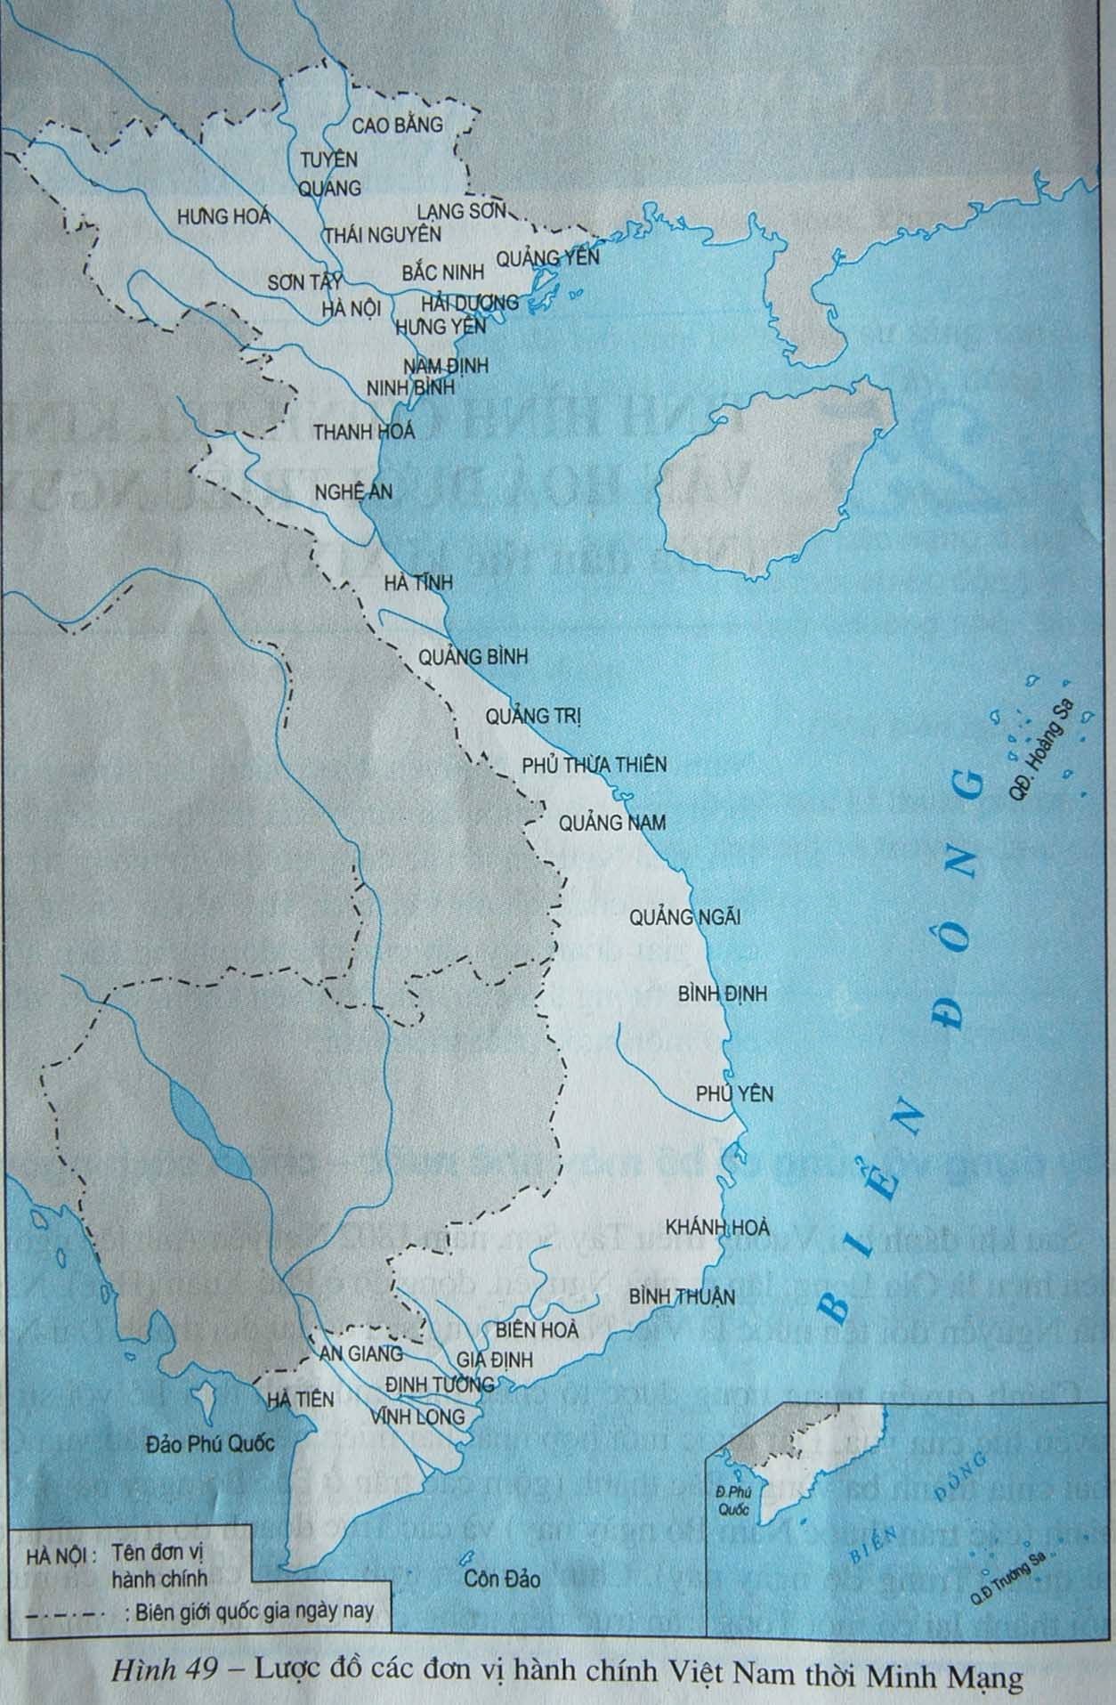
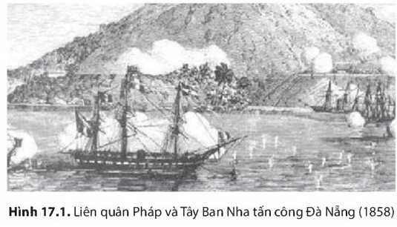
Bài 17. CUỘC KHÁNG CHIẾN
CHỐNG THỰC DÂN PHÁP XÂM LƯỢC
TỪ NĂM 1858 ĐẾN NĂM 1884
Lược đồ Việt Nam cuối thế kỷ XIX

Slide 9
Bài 17. CUỘC KHÁNG CHIẾN CHỐNG THỰC DÂN PHÁP XÂM LƯỢC
TỪ NĂM 1858 ĐẾN NĂM 1884
Cuộc kháng chiến chống thực dân Pháp xâm lược từ năm 1858 đến năm 1873
a. Cuộc kháng chiến ở Đà Nẵng và Nam Kỳ
Ngày 1/9/1858, liên quân Pháp – Tây Ban Nha tấn công Đà Nẵng, bắt đầu cuộc chiến tranh xâm lược Việt Nam.
Dưới sự chỉ huy của Nguyễn Tri Phương, quân dân ta đã đẩy lùi nhiều cuộc tấn công của giặc.

Slide 10
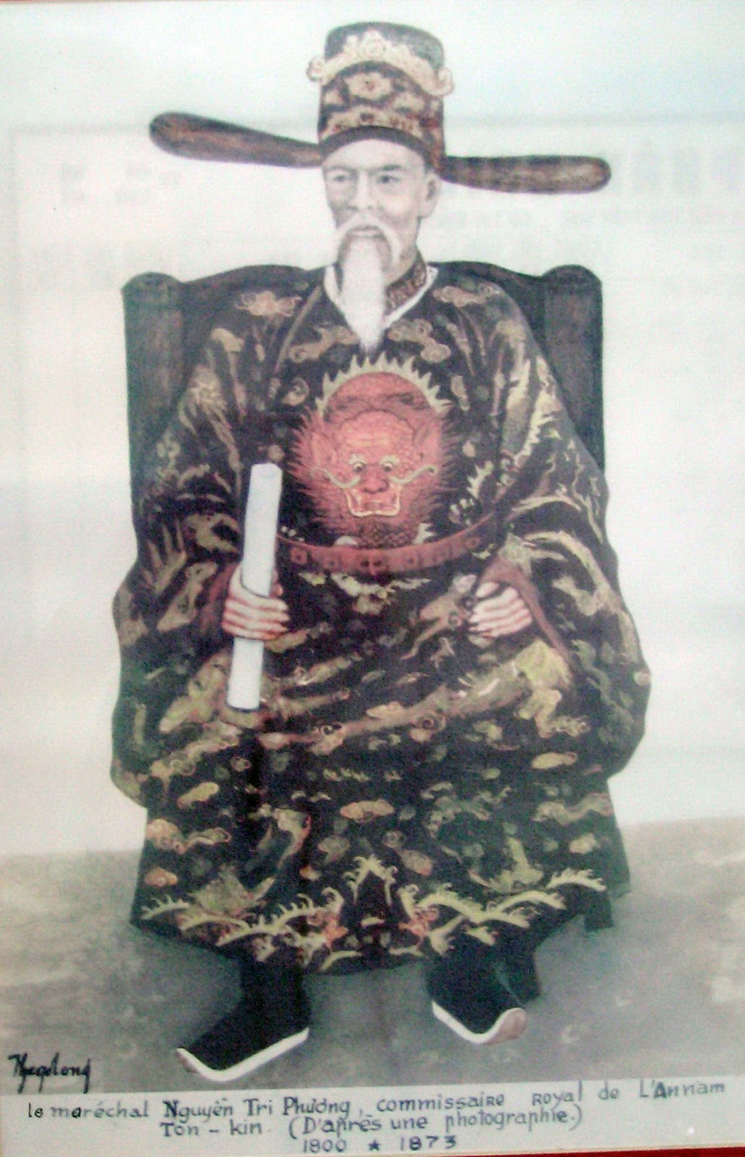
Bài 17. CUỘC KHÁNG CHIẾN
CHỐNG THỰC DÂN PHÁP XÂM LƯỢC
TỪ NĂM 1858 ĐẾN NĂM 1884
Nguyễn Tri Phương
(1800 – 1873)

Slide 11
Bài 17. CUỘC KHÁNG CHIẾN CHỐNG THỰC DÂN PHÁP XÂM LƯỢC
TỪ NĂM 1858 ĐẾN NĂM 1884
Cuộc kháng chiến chống thực dân Pháp xâm lược từ năm 1858 đến năm 1873
a. Cuộc kháng chiến ở Đà Nẵng và Nam Kỳ
Tháng 2/1859, Pháp tấn công và chiếm thành Gia Định.

Slide 12
Bài 17. CUỘC KHÁNG CHIẾN
CHỐNG THỰC DÂN PHÁP XÂM LƯỢC
TỪ NĂM 1858 ĐẾN NĂM 1884
Lược đồ Việt Nam cuối thế kỷ XIX

Slide 13
Bài 17. CUỘC KHÁNG CHIẾN CHỐNG THỰC DÂN PHÁP XÂM LƯỢC
TỪ NĂM 1858 ĐẾN NĂM 1884
Cuộc kháng chiến chống thực dân Pháp xâm lược từ năm 1858 đến năm 1873
a. Cuộc kháng chiến ở Đà Nẵng và Nam Kỳ
Tháng 2/1859, Pháp tấn công và chiếm thành Gia Định.
Năm 1861 – 1862, Pháp hạ đại đồn Chí Hoà, sau đó chiếm được Gia Định, Định Tường, Biên Hòa, Vĩnh Long.

Slide 14
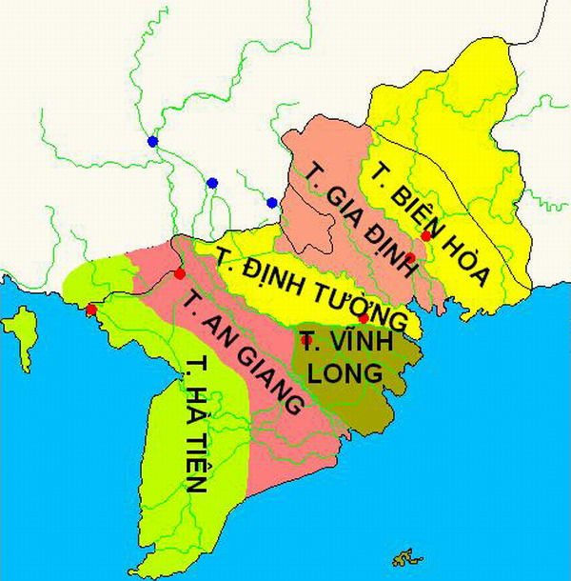
Bài 17. CUỘC KHÁNG CHIẾN
CHỐNG THỰC DÂN PHÁP XÂM LƯỢC
TỪ NĂM 1858 ĐẾN NĂM 1884
Nam Kỳ lục tỉnh vào cuối thế kỷ XIX
Lược đồ Việt Nam cuối thế kỷ XIX

Slide 15
Bài 17. CUỘC KHÁNG CHIẾN CHỐNG THỰC DÂN PHÁP XÂM LƯỢC
TỪ NĂM 1858 ĐẾN NĂM 1884
Cuộc kháng chiến chống thực dân Pháp xâm lược từ năm 1858 đến năm 1873
a. Cuộc kháng chiến ở Đà Nẵng và Nam Kỳ
Tháng 2/1859, Pháp tấn công và chiếm thành Gia Định.
Năm 1861 – 1862, Pháp hạ đại đồn Chí Hoà, sau đó chiếm được Gia Định, Định Tường, Biên Hòa, Vĩnh Long.
Tháng 6/1862, triều đình Huế kí Hiệp ước Nhâm Tuất với Pháp.

Slide 16
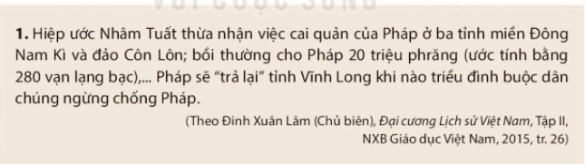
Bài 17. CUỘC KHÁNG CHIẾN CHỐNG THỰC DÂN PHÁP XÂM LƯỢC
TỪ NĂM 1858 ĐẾN NĂM 1884
Cuộc kháng chiến chống thực dân Pháp xâm lược từ năm 1858 đến năm 1873

Slide 17
Bài 17. CUỘC KHÁNG CHIẾN CHỐNG THỰC DÂN PHÁP XÂM LƯỢC
TỪ NĂM 1858 ĐẾN NĂM 1884
Cuộc kháng chiến chống thực dân Pháp xâm lược từ năm 1858 đến năm 1873
a. Cuộc kháng chiến ở Đà Nẵng và Nam Kỳ
Tháng 2/1859, Pháp tấn công và chiếm thành Gia Định.
Năm 1861 – 1862, Pháp hạ đại đồn Chí Hoà, sau đó chiếm được Gia Định, Định Tường, Biên Hòa, Vĩnh Long.
Tháng 6/1862, triều đình Huế kí Hiệp ước Nhâm Tuất với Pháp.
Triều đình hoà hoãn nhưng phong trào kháng Pháp ở Nam Kỳ vẫn diễn ra sôi nổi với hình thức phong phú.

Slide 18
Bài 17. CUỘC KHÁNG CHIẾN CHỐNG THỰC DÂN PHÁP XÂM LƯỢC
TỪ NĂM 1858 ĐẾN NĂM 1884
Cuộc kháng chiến chống thực dân Pháp xâm lược từ năm 1858 đến năm 1873
b. Nhân dân Nam Kỳ tiếp tục kháng chiến (1862 – 1873)
Sau Hiệp ước Nhâm Tuất, triều đình đàn áp các cuộc khởi nghĩa và phong trào kháng chiến chống Pháp của nhân dân.
Phong trào kháng chiến chống Pháp của nhân dân Nam Kì vẫn tiếp diễn ngày càng mạnh mẽ với nhiều hình thức:
+ Khởi nghĩa vũ trang: Nguyễn Trung Trực, Trương Định,…
+ Dùng thơ văn: Nguyễn Đình Chiểu, Phan Văn Trị,…

Slide 19
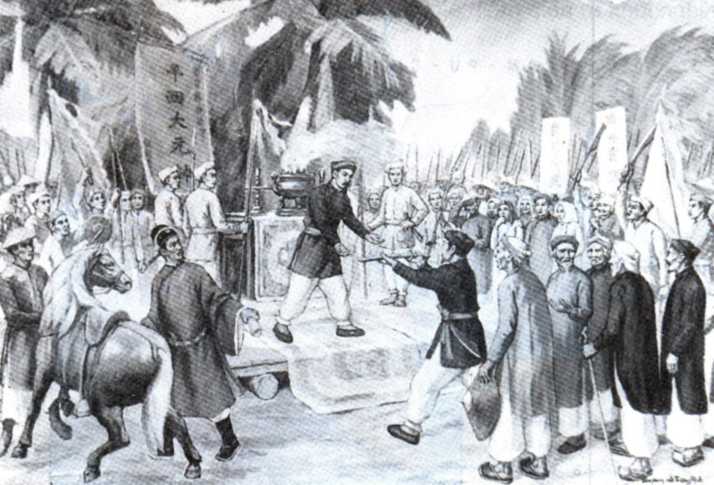
Bài 17. CUỘC KHÁNG CHIẾN
CHỐNG THỰC DÂN PHÁP XÂM LƯỢC
TỪ NĂM 1858 ĐẾN NĂM 1884
Hãy mô tả không khí buổi lễ suy tôn Trương Định
Trương Định nhân phong soái (Bình Tây đại nguyên soái)

Slide 20
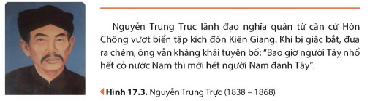
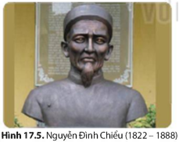
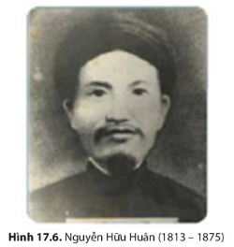
Bài 17. CUỘC KHÁNG CHIẾN
CHỐNG THỰC DÂN PHÁP XÂM LƯỢC
TỪ NĂM 1858 ĐẾN NĂM 1884
Tranh minh hoạ nghĩa quân Nguyễn Trung Trực đốt cháy tàu L’Espérance trên sông Nhật Tảo.

Slide 21
Bài 17. CUỘC KHÁNG CHIẾN CHỐNG THỰC DÂN PHÁP XÂM LƯỢC
TỪ NĂM 1858 ĐẾN NĂM 1884
2. Phong trào kháng chiến chống thực dân Pháp lan rộng ra cả nước (1873 – 1884)
a. Cuộc kháng chiến chống Pháp xâm lược Bắc Kỳ lần thứ nhất (1873 – 1874)
Hãy nêu quá trình thực dân Pháp xâm lược Bắc Kỳ lần thứ nhất và cuộc chiến đấu của quân dân ta.

Slide 22
Bài 17. CUỘC KHÁNG CHIẾN CHỐNG THỰC DÂN PHÁP XÂM LƯỢC
TỪ NĂM 1858 ĐẾN NĂM 1884
2. Phong trào kháng chiến chống thực dân Pháp lan rộng ra cả nước
(1873 – 1884)
a. Cuộc kháng chiến chống Pháp xâm lược Bắc Kỳ lần thứ nhất (1873 – 1874)
Cuối năm 1873, Pháp đưa quân ra Bắc chiếm thành Hà Nội.
Nhân dân Bắc Kỳ ở khắp nơi nổi dậy đấu tranh chống giặc. Chiến thắng Cầu Giấy khiến quân Pháp hoang mang, lo sợ.

Slide 23
Bài 17. CUỘC KHÁNG CHIẾN CHỐNG THỰC DÂN PHÁP XÂM LƯỢC
TỪ NĂM 1858 ĐẾN NĂM 1884
Tướng Gác-ni-ê
(Francis Garnier)
bị đâm chết
trong Trận Cầu Giấy lần 1 năm 1873

Slide 24
Bài 17. CUỘC KHÁNG CHIẾN CHỐNG THỰC DÂN PHÁP XÂM LƯỢC
TỪ NĂM 1858 ĐẾN NĂM 1884
2. Phong trào kháng chiến chống thực dân Pháp lan rộng ra cả nước
(1873 – 1884)
a. Cuộc kháng chiến chống Pháp xâm lược Bắc Kỳ lần thứ nhất (1873 – 1874)
Cuối năm 1873, Pháp đưa quân ra Bắc chiếm thành Hà Nội.
Nhân dân Bắc Kỳ ở khắp nơi nổi dậy đấu tranh chống giặc. Chiến thắng Cầu Giấy khiến quân Pháp hoang mang, lo sợ.
Năm 1874, Triều đình Huế kí với Pháp Hiệp ước Giáp Tuất (1874): thừa nhận chủ quyền của Pháp ở sáu tỉnh Nam Kì,…

Slide 25
Bài 17. CUỘC KHÁNG CHIẾN CHỐNG THỰC DÂN PHÁP XÂM LƯỢC
TỪ NĂM 1858 ĐẾN NĂM 1884
Em đánh giá như thế nào việc triều đình Huế ký với pháp Hiệp ước Giáp Tuất (1874)?

Slide 26
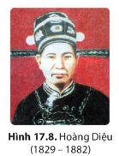
Bài 17. CUỘC KHÁNG CHIẾN CHỐNG THỰC DÂN PHÁP XÂM LƯỢC
TỪ NĂM 1858 ĐẾN NĂM 1884
2. Phong trào kháng chiến chống thực dân Pháp lan rộng ra cả nước
(1873 – 1884)
b. Cuộc kháng chiến chống Pháp xâm lược Bắc Kỳ lần thứ hai (1882 – 1884)
Ngày 25-4-1882, quân Pháp nổ súng tấn công và chiếm được thành Hà Nội.
Nhiều sĩ phu, văn thân ở các địa phương tổ chức phong trào chống Pháp. Chiến thắng Cầu Giấy lần hai giết được Ri-vi-e và nhiều lính Pháp.

Slide 27
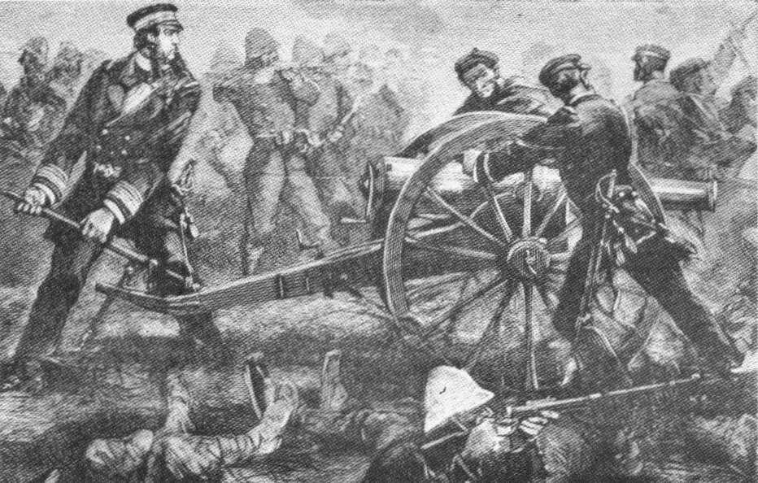
Bài 17.
CUỘC KHÁNG CHIẾN
CHỐNG THỰC DÂN PHÁP
XÂM LƯỢC
TỪ NĂM 1858 ĐẾN NĂM 1884
Tướng Ri-vi-e (Henri Rivière) và quân Pháp tại trận Cầu Giấy lần 2 năm 1883

Slide 28
Bài 17. CUỘC KHÁNG CHIẾN CHỐNG THỰC DÂN PHÁP XÂM LƯỢC
TỪ NĂM 1858 ĐẾN NĂM 1884
2. Phong trào kháng chiến chống thực dân Pháp lan rộng ra cả nước
(1873 – 1884)
b. Cuộc kháng chiến chống Pháp xâm lược Bắc Kỳ lần thứ hai (1882 – 1884)
Ngày 18-8-1883, quân Pháp tấn công Thuận An (Huế).

Slide 29
Bài 17. CUỘC KHÁNG CHIẾN CHỐNG THỰC DÂN PHÁP XÂM LƯỢC
TỪ NĂM 1858 ĐẾN NĂM 1884
Vua Tự Đức (1829 – 1883)

Slide 30
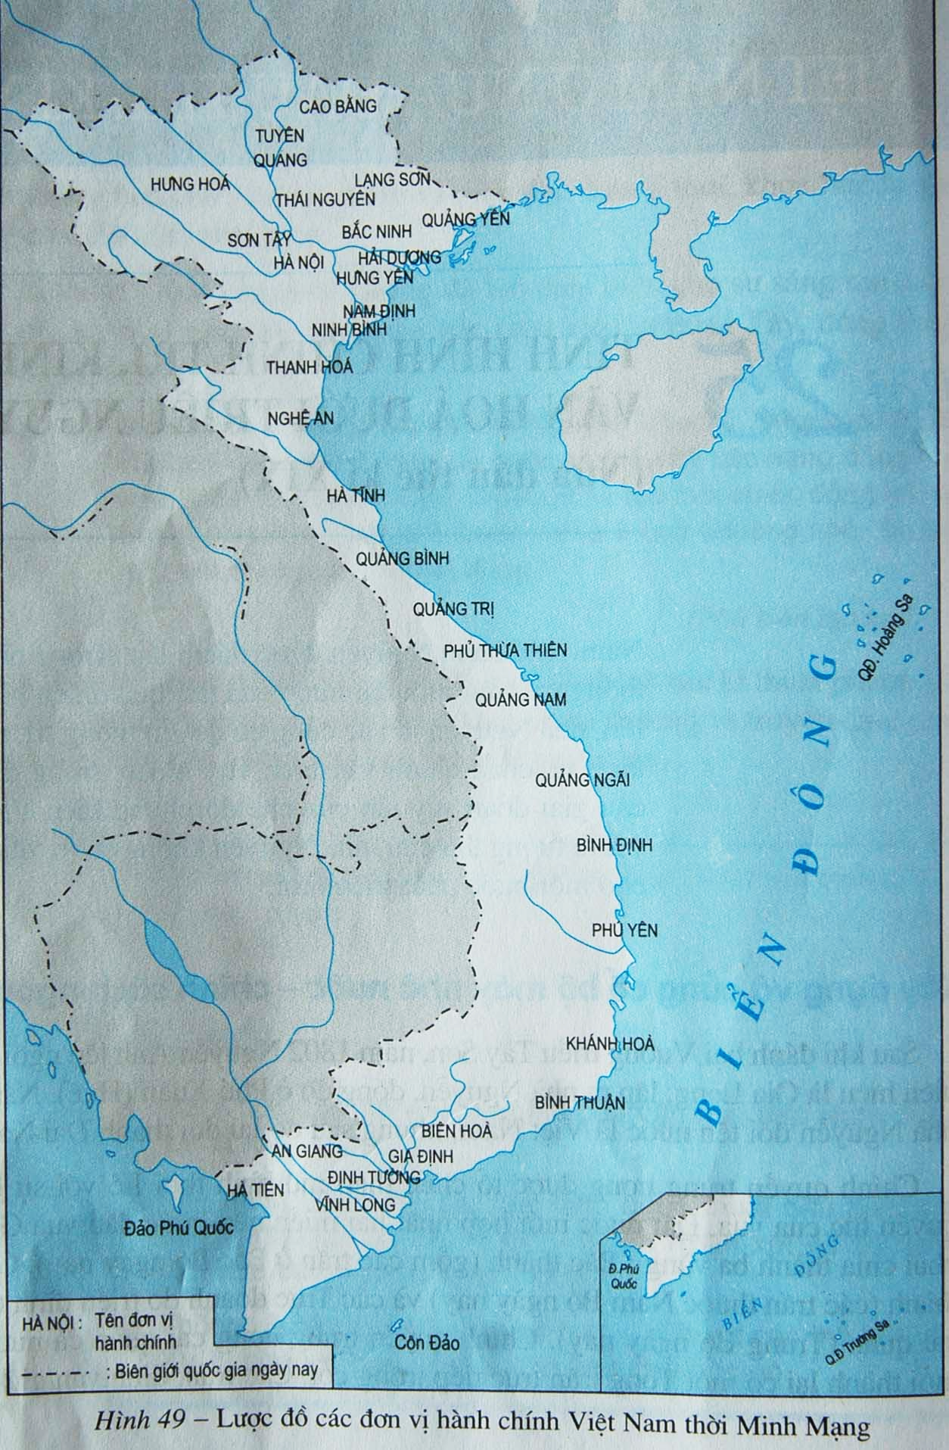
Bài 17. CUỘC KHÁNG CHIẾN
CHỐNG THỰC DÂN PHÁP XÂM LƯỢC
TỪ NĂM 1858 ĐẾN NĂM 1884

Slide 31
Bài 17. CUỘC KHÁNG CHIẾN CHỐNG THỰC DÂN PHÁP XÂM LƯỢC
TỪ NĂM 1858 ĐẾN NĂM 1884
2. Phong trào kháng chiến chống thực dân Pháp lan rộng ra cả nước
(1873 – 1884)
b. Cuộc kháng chiến chống Pháp xâm lược Bắc Kỳ lần thứ hai (1882 – 1884)
Ngày 18-8-1883, quân Pháp tấn công Thuận An (Huế).
Triều đình Huế xin đình chiến và chấp nhận kí Hiệp ước Hác-măng (1883), Hiệp ước Pa-tơ-nốt (1884)

Slide 32
Bài 20. CUỘC KHÁNG CHIẾN CHỐNG THỰC DÂN PHÁP XÂM LƯỢC
CỦA NHÂN DÂN VIỆT NAM (1858 – 1884)
Hiệp ước Hác-măng (Harmand, 1883)
Nam Kỳ (miền Nam + Bình Thuận) là xứ thuộc địa.
Bắc Kỳ (miền Bắc + Thanh-Nghệ-Tĩnh) là đất bảo hộ.
Trung Kỳ (phần đất còn lại) do triều đình quản lí nhưng mọi việc phải thông qua đại diện của Pháp.
Mọi giao thiệp của Việt Nam với nước ngoài, mọi nguồn lợi kinh tế của Việt Nam do Pháp nắm giữ…

Slide 33
Bài 20. CUỘC KHÁNG CHIẾN CHỐNG THỰC DÂN PHÁP XÂM LƯỢC
CỦA NHÂN DÂN VIỆT NAM (1858 – 1884)
Hiệp ước Pa-tơ-nốt (Patenôtre, 1884)
Chỉnh sửa: vùng quản lý của triều đình vẫn là Trung Kỳ nhưng được mở rộng từ Thanh Hóa đến Bình Thuận.
Còn lại không thay đổi.

Slide 34
Bài 17. CUỘC KHÁNG CHIẾN CHỐNG THỰC DÂN PHÁP XÂM LƯỢC
TỪ NĂM 1858 ĐẾN NĂM 1884
2. Phong trào kháng chiến chống thực dân Pháp lan rộng ra cả nước
(1873 – 1884)
b. Cuộc kháng chiến chống Pháp xâm lược Bắc Kỳ lần thứ hai (1882 – 1884)
Ngày 18-8-1883, quân Pháp tấn công Thuận An (Huế).
Triều đình Huế xin đình chiến và chấp nhận kí Hiệp ước Hác-măng (1883), Hiệp ước Pa-tơ-nốt (1884)
➔ Thực dân Pháp cơ bản đã hoàn thành xâm lược Việt Nam.

Slide 35
Bài 17. CUỘC KHÁNG CHIẾN CHỐNG THỰC DÂN PHÁP XÂM LƯỢC
TỪ NĂM 1858 ĐẾN NĂM 1884
3. Trào lưu cải cách nửa sau thế kỷ XIX
Nêu nội dung của một số bản điều trần,
đề nghị cải cách của các quan lại,
sĩ phu yêu nước vào nửa cuối thế kỷ XIX
Nêu nguyên nhân đề xuất của một số
bản điều trần, đề nghị cải cách
của các quan lại, sĩ phu yêu nước
vào nửa cuối thế kỷ XIX

Slide 36
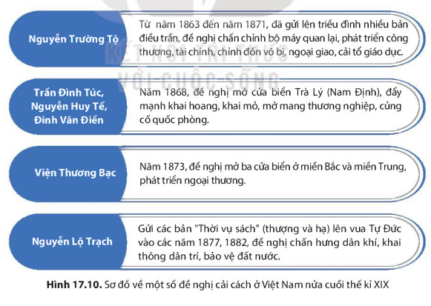
Bài 17. CUỘC KHÁNG CHIẾN CHỐNG THỰC DÂN PHÁP XÂM LƯỢC
TỪ NĂM 1858 ĐẾN NĂM 1884
3. Trào lưu cải cách nửa sau thế kỷ XIX

Slide 37
Bài 17. CUỘC KHÁNG CHIẾN
CHỐNG THỰC DÂN PHÁP XÂM LƯỢC
TỪ NĂM 1858 ĐẾN NĂM 1884
Cuộc kháng chiến chống thực dân Pháp xâm lược từ năm 1858 đến năm 1873
Phong trào kháng chiến chống thực dân Pháp lan rộng ra cả nước (1873 – 1884)
Trào lưu cải cách nửa sau thế kỷ XIX

Slide 38
Bài 17.
CUỘC KHÁNG CHIẾNCHỐNG THỰC DÂN PHÁP XÂM LƯỢC
TỪ NĂM 1858 ĐẾN NĂM 1884
LUYỆN TẬP

Slide 39
Bài 20. CUỘC KHÁNG CHIẾN CHỐNG THỰC DÂN PHÁP XÂM LƯỢC
CỦA NHÂN DÂN VIỆT NAM (1858 – 1884)
Câu 1. Ngày 1/9/1858, ở Việt Nam đã diễn ra sự kiện gì quan trọng?
A. Liên quân Pháp – Tây Ban Nha tấn công Bắc Kì lần thứ nhất.
B. Liên quân Pháp – Tây Ban Nha tấn công Bắc Kỳ lần thứ hai.
C. Liên quân Pháp – Tây Ban Nha dàn trận trước cửa biển Đà Nẵng.
D. Liên quân Pháp – Tây Ban Nha nổ súng xâm lược Việt Nam.

Slide 40
Bài 20. CUỘC KHÁNG CHIẾN CHỐNG THỰC DÂN PHÁP XÂM LƯỢC
CỦA NHÂN DÂN VIỆT NAM (1858 – 1884)
Câu 2. Ai là người được phong “Bình Tây đại nguyên soái” trong cuộc kháng chiến chống Pháp của nhân dân miền Đông Nam Kì?
Nguyễn Trung Trực.
B.Nguyễn Hữu Huân.
C.Tôn Thất Thuyết.
D.Trương Định.

Slide 41
Bài 20. CUỘC KHÁNG CHIẾN CHỐNG THỰC DÂN PHÁP XÂM LƯỢC
CỦA NHÂN DÂN VIỆT NAM (1858 – 1884)
Câu 3. Thực dân Pháp đã lợi dụng cơ hội nào để mở cuộc tấn công quyết định vào kinh đô Huế trong năm 1883?
A. Triều đình ngày càng nhượng bộ quân Pháp.
B. Nhân dân liên tục giành thắng lợi ở Cầu Giấy.
C. Triều đình kí với Pháp hiệp ước Hác – măng.
D. Vua Tự Đức mất, nội bộ triều đình lục đục.

Slide 42
Bài 20. CUỘC KHÁNG CHIẾN CHỐNG THỰC DÂN PHÁP XÂM LƯỢC
CỦA NHÂN DÂN VIỆT NAM (1858 – 1884)
Câu 4. Ai là người lãnh đạo quân triều đình chống lại cuộc tấn công của quân Pháp tại Đà Nẵng (năm 1858), Gia Định (năm 1861) và Hà Nội (năm 1873)?
Nguyễn Tri Phương.
B. Phan Thanh Giản.
C. Hoàng Tá Viêm.
D. Lưu Vĩnh Phúc.

Slide 43
Bài 20. CUỘC KHÁNG CHIẾN CHỐNG THỰC DÂN PHÁP XÂM LƯỢC
CỦA NHÂN DÂN VIỆT NAM (1858 – 1884)
Câu 5. Hiệp ước nào đánh dấu Việt Nam từ quốc gia độc lập biến thành nước nửa thuộc địa phong kiến?
Giáp Tuất
B. Nhâm Tuất
C. Pa – tơ – nốt
D. Hác - măng

Slide 44
Bài 17. CUỘC KHÁNG CHIẾN CHỐNG THỰC DÂN PHÁP XÂM LƯỢC
TỪ NĂM 1858 ĐẾN NĂM 1884
Câu 6. “Bao giờ người Tây nhổ hết cỏ nước Nam thì mới hết người Nam đánh Tây” là câu nói của nhân vật lịch sử nào?
A.Nguyễn Hữu Huân.
B.Nguyễn Trung Trực.
C.Phan Liêm.
D.Phan Tôn.

Slide 45
Bài 17. CUỘC KHÁNG CHIẾN CHỐNG THỰC DÂN PHÁP XÂM LƯỢC
TỪ NĂM 1858 ĐẾN NĂM 1884
Câu 7. Lực lượng chủ yếu tham gia trào lưu cải cách duy tân ở Việt Nam cuối thế kỉ XIX là
A. Quan lại, sĩ phu yêu nước.
B. Nông dân.
C. Bình dân thành thị.
D. Tư sản.

Slide 46
Bài 17. CUỘC KHÁNG CHIẾN CHỐNG THỰC DÂN PHÁP XÂM LƯỢC
TỪ NĂM 1858 ĐẾN NĂM 1884
Câu 8. Những đề nghị cải cách duy tân cuối thế kỉ XIX
không được thực hiện chủ yếu do nguyên nhân nào?
A. Các đề nghị cải cách duy tân có những hạn chế.
B. Thực dân Pháp đã xâm lược Việt Nam.
C. Triều đình Nguyễn bảo thủ.
D. Các đề nghị mang tính rời rạc, lẻ tẻ.

Slide 47
Bài 17.
CUỘC KHÁNG CHIẾNCHỐNG THỰC DÂN PHÁP XÂM LƯỢC
TỪ NĂM 1858 ĐẾN NĂM 1884
VẬN DỤNG

Slide 48
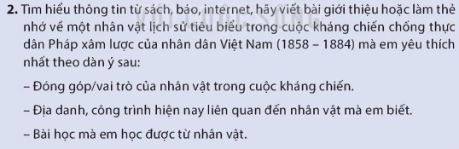
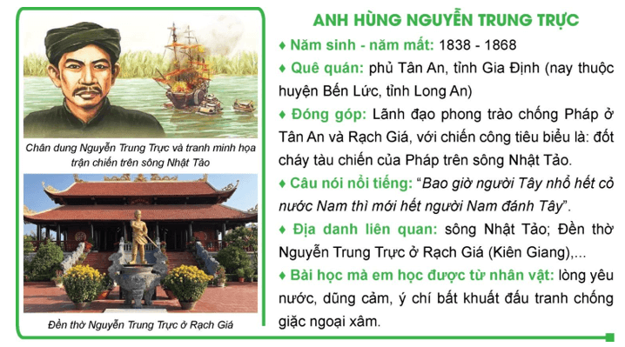
Bài 17.
CUỘC KHÁNG CHIẾN
CHỐNG THỰC DÂN PHÁP
XÂM LƯỢC
TỪ NĂM 1858 ĐẾN NĂM 1884

